Slide 1

CAPSTONE PROJECT MODULE 3
BIKE
SHARING
MARCIA DEVANA
JCDSOL 14 B
PURWADHIKA DIGITAL SCHOOL

Slide 2


Business Problem Understansing
Data Understanding
EDA
Data Preprocessing
Modelling
Conclusion & Recommendation
1
2
3
4
5
6
TABLE OF
CONTENTS

Slide 3

Sistem Bike Sharing:
Sistem bike-sharing sebagai generasi baru dari penyewaan sepeda yang otomatis, di mana pengguna dapat menyewa dan mengembalikan sepeda di berbagai lokasi.
Sistem ini telah berkembang menjadi lebih dari 500 program di seluruh dunia, dengan lebih dari 500 ribu sepeda.
Sistem ini penting dalam masalah lalu lintas, lingkungan, dan kesehatan, dan menjadi topik yang menarik untuk penelitian.
BUSINESS PROBLEM
UNDERSTANDING

Slide 4
Pentingnya Sistem:
Sistem bike-sharing ini mengubah layanan sepeda menjadi jaringan sensor virtual yang mencatat data perjalanan dan mobilitas di kota.
Harapannya, data yang dihasilkan dapat membantu dalam deteksi kejadian penting di kota dan perencanaan kota yang lebih baik.
BUSINESS PROBLEM
UNDERSTANDING

Slide 5
Latar Belakang:
Sistem bike-sharing menghadapi tantangan dalam mengelola ketersediaan sepeda dan slot pengembalian di berbagai stasiun penyewaan.
Kesulitan dalam memprediksi permintaan sepeda di setiap stasiun dapat menyebabkan kekurangan atau kelebihan sepeda, yang pada akhirnya mengurangi kepuasan pengguna.
BUSINESS PROBLEM
UNDERSTANDING

Slide 6
BUSINESS PROBLEM
UNDERSTANDING
Tujuan:
Membangun model prediksi permintaan sepeda yang dapat membantu perusahaan bike-sharing dalam mengoptimalkan distribusi sepeda dan meningkatkan efisiensi sistem.

Slide 7
BUSINESS PROBLEM
UNDERSTANDING
Tujuan:
Membangun model prediksi permintaan sepeda yang dapat membantu perusahaan bike-sharing dalam mengoptimalkan distribusi sepeda dan meningkatkan efisiensi sistem.

Slide 8
Masalah yang Dihadapi:
Kesulitan dalam Memprediksi Permintaan Sepeda: Sulit untuk memprediksi jumlah sepeda yang akan disewa di berbagai jam setiap hari.
Distribusi Sepeda yang Tidak Efisien: Sering terjadi kekurangan sepeda di beberapa stasiun dan kelebihan sepeda di stasiun lain.
BUSINESS PROBLEM
UNDERSTANDING

Slide 9
Tujuan Uji Regresi Linear:
Mengidentifikasi Hubungan Antar Variabel: Uji regresi linear membantu dalam memahami hubungan antara variabel independen (seperti suhu, kelembaban, dan kondisi cuaca) dengan jumlah penyewaan sepeda.
Prediksi: Model ini akan digunakan untuk memprediksi jumlah penyewaan sepeda di masa depan berdasarkan variabel-variabel yang ada.
BUSINESS PROBLEM
UNDERSTANDING

Slide 10
Tujuan Uji Regresi Linear:
Evaluasi Kinerja Model: Menggunakan metrik seperti MAPE dan R² untuk mengukur kinerja model.
Mengidentifikasi Faktor Signifikan: Menentukan variabel mana yang paling berpengaruh terhadap permintaan penyewaan sepeda.
BUSINESS PROBLEM
UNDERSTANDING

Slide 11

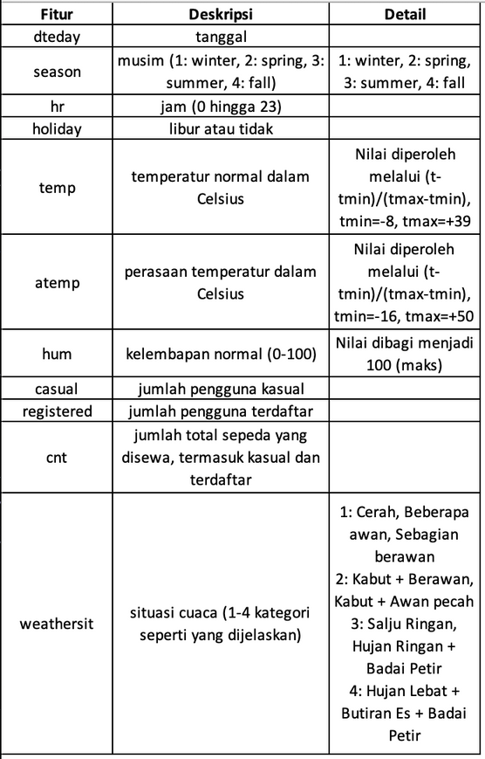
DATA
UNDERSTANDING

Slide 12
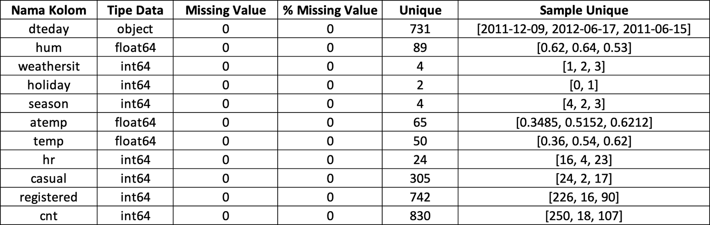
DATA
UNDERSTANDING

Slide 13
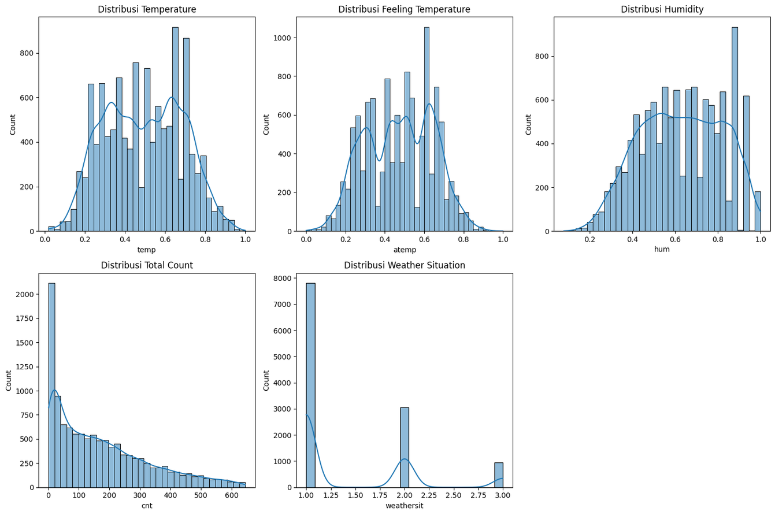
EDA
Distribusi Variabel Utama
Temperatur (temp): Menunjukkan distribusi yang cenderung normal dengan puncak sekitar 0.6, menunjukkan bahwa kebanyakan hari berada pada suhu sedang hingga hangat.
Feeling Temperature (atemp): Mirip dengan distribusi temp, sesuai dengan ekspektasi bahwa suhu yang dirasakan mirip dengan suhu aktual.
Humidity (hum): Distribusi kelembaban menunjukkan sebagian besar hari memiliki kelembaban yang cukup tinggi, dengan puncak di sekitar 0.8.
Total Count (cnt): Menunjukkan distribusi yang tidak normal dengan skewness positif, menandakan banyak hari dengan jumlah penyewaan rendah hingga sedang.
Weather Situation (weathersit): Kategori 1 (cuaca baik) mendominasi, menunjukkan bahwa sebagian besar hari memiliki kondisi cuaca yang baik.

Slide 14
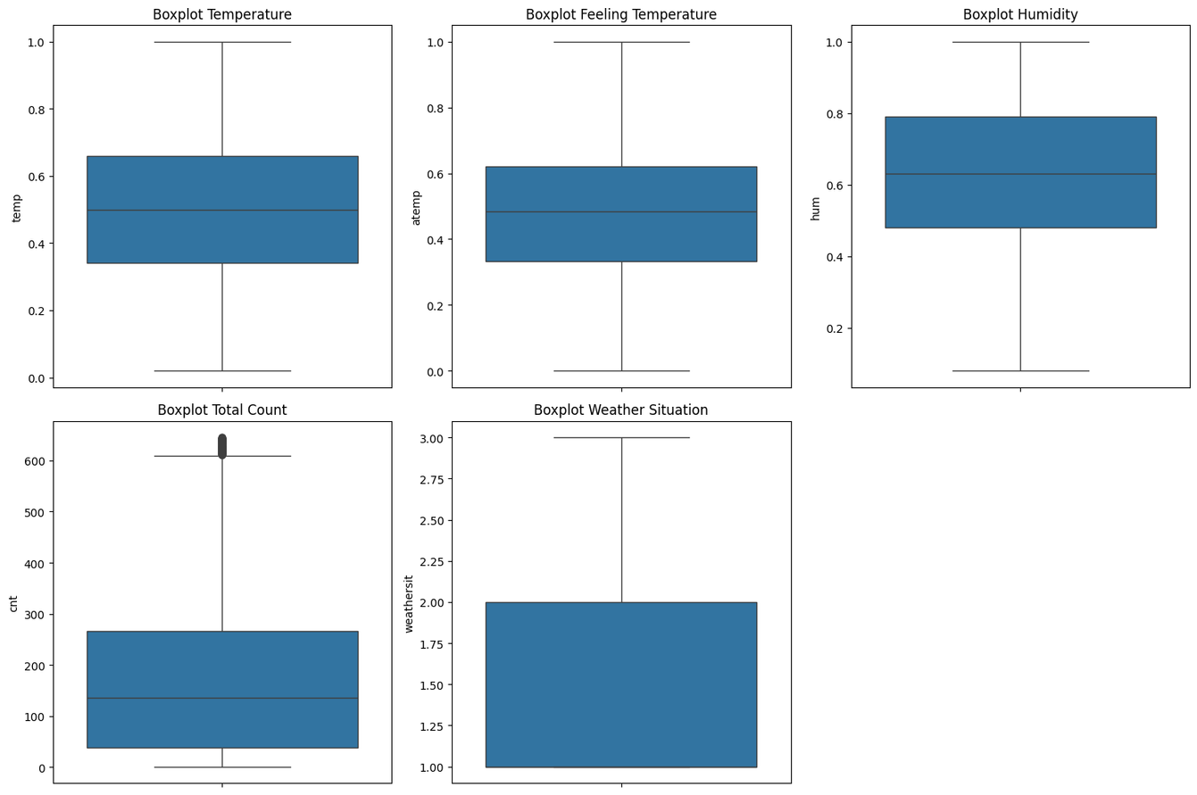
EDA
Temperature & Feeling Temperature:
Distribusi normal tanpa outlier signifikan, menunjukkan kondisi suhu stabil.
Humidity:
Variasi kelembaban signifikan, namun tetap dalam rentang yang diharapkan.
Total Count:
Terdapat outlier, menunjukkan hari-hari dengan lonjakan penyewaan sepeda yang tidak biasa.
Weather Situation:
Sebagian besar hari memiliki cuaca baik, mendukung aktivitas luar ruangan. Cuaca buruk jarang terjadi.

Slide 15
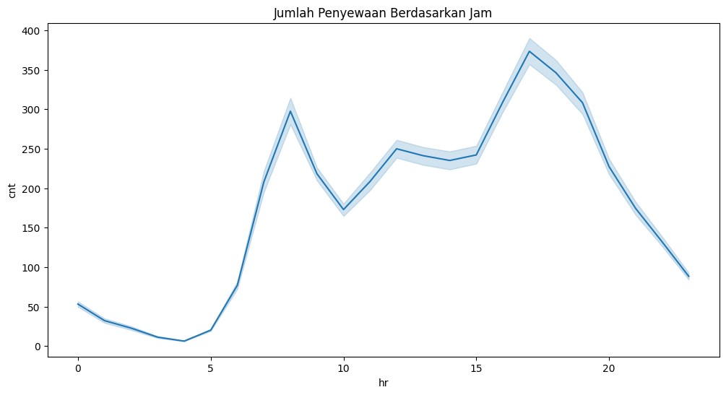
EDA
Jam Sibuk Pagi dan Sore:
Puncak penyewaan pada jam 8 pagi dan 5 sore, mencerminkan penggunaan sepeda untuk perjalanan kerja atau sekolah.
Penurunan di Tengah Hari:
Penyewaan menurun setelah jam 8 pagi hingga sore, menunjukkan penurunan aktivitas penggunaan sepeda di jam-jam tersebut.
Aktivitas Rendah di Malam Hari:
Penyewaan menurun drastis setelah jam 8 malam, kemungkinan karena preferensi tidak menggunakan sepeda pada malam hari.
Pola Penggunaan Sepeda:
Menunjukkan penggunaan sepeda untuk keperluan komuter pada pagi dan sore hari, penting untuk pengelolaan ketersediaan sepeda pada jam-jam tersebut.

Slide 16
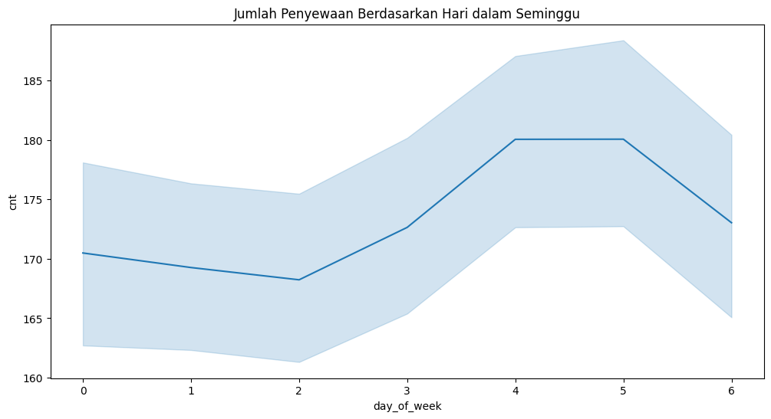
EDA
Penurunan Awal Minggu:
Aktivitas penyewaan lebih rendah pada hari Senin hingga Rabu, kemungkinan karena komitmen lain seperti pekerjaan atau sekolah.
Peningkatan Akhir Minggu:
Penyewaan meningkat mulai dari Kamis dan mencapai puncak pada hari Jumat, mungkin terkait dengan persiapan akhir pekan.
Penurunan Akhir Pekan:
Aktivitas menurun pada hari Sabtu dan Minggu, menunjukkan preferensi untuk kegiatan lain atau istirahat di rumah.

Slide 17
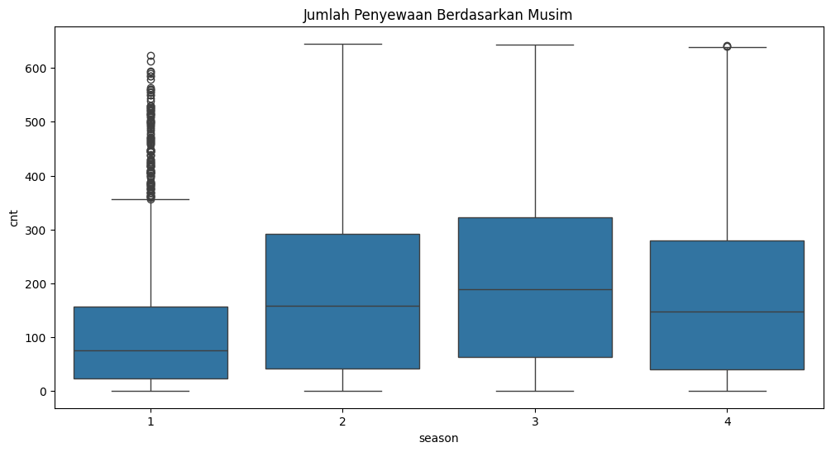
EDA
Musim Dingin (Winter):
Jumlah penyewaan terendah, dipengaruhi oleh kondisi cuaca dingin yang kurang mendukung aktivitas bersepeda.
Musim Semi dan Panas (Spring dan Summer):
Penyewaan sepeda meningkat signifikan, didukung oleh cuaca yang lebih hangat dan nyaman untuk bersepeda.
Musim Gugur (Fall):
Penyewaan sedikit menurun dibandingkan dengan musim panas, namun tetap lebih tinggi dari musim dingin.
Outliers di Musim Dingin:
Meski secara umum rendah, ada hari-hari tertentu dengan penyewaan tinggi, mungkin terkait dengan cuaca yang lebih baik atau acara khusus.

Slide 18
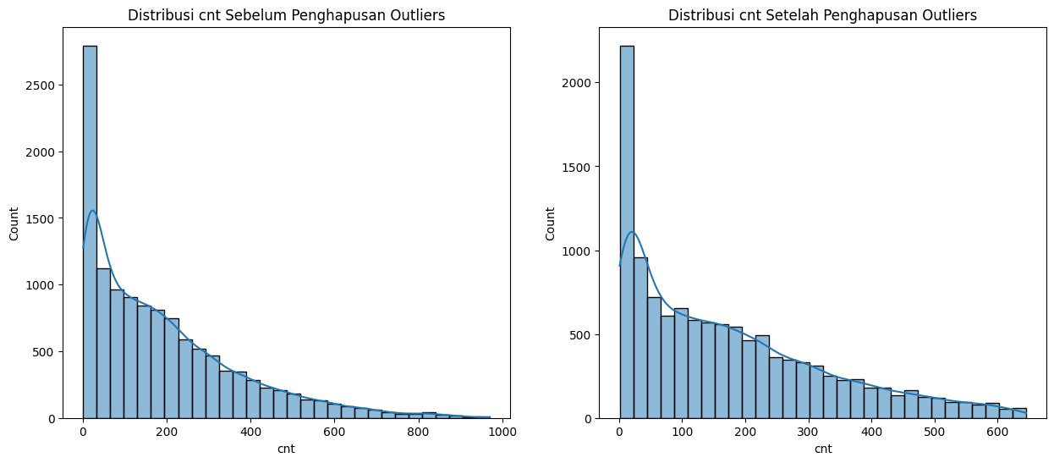
DATA
PREPROCESSING
- Sebelum Penghapusan:
Banyak outliers menyebabkan distribusi tidak simetris dan bisa mendistorsi hasil model.
- Setelah Penghapusan:
Distribusi lebih terpusat dan homogen, dengan sedikit outliers yang tersisa.

Slide 19
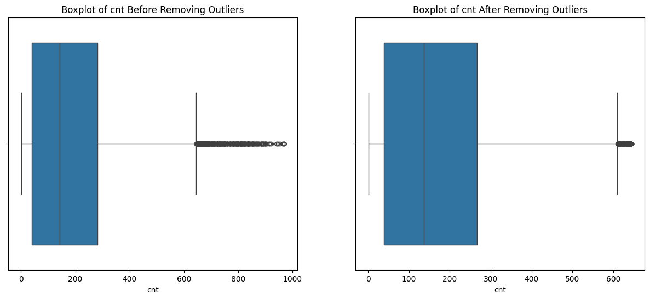
DATA
PREPROCESSING
- Boxplot Sebelum Penghapusan Outliers:
Terlihat banyak outliers yang mempengaruhi distribusi data `cnt`, dengan nilai yang mencapai hampir 1000.
- Boxplot Setelah Penghapusan Outliers:
Setelah penghapusan outliers, distribusi `cnt` menjadi lebih terpusat dengan sedikit atau tidak ada outliers yang tersisa, menghasilkan data yang lebih homogen.

Slide 20
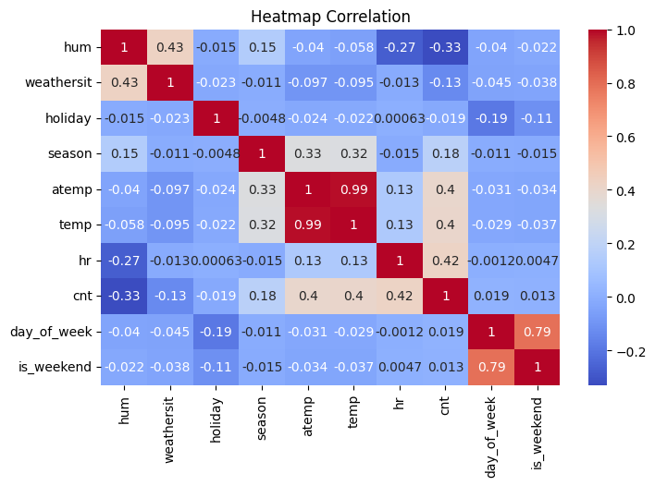
DATA
PREPROCESSING
Dengan menghapus dteday, heatmap korelasi ini digunakan untuk menentukan fitur-fitur dalam proses feature engineering.
Perbaikan ini menegaskan bahwa dteday telah dihapus dan heatmap digunakan untuk membantu proses feature engineering, lebih spesifik terkait pemilihan fitur yang akan digunakan dalam mode

Slide 21
DATA
PREPROCESSING
Penanganan Nilai Hilang (Handling Missing Values):
Bagian SimpleImputer(strategy='median') digunakan untuk mengisi nilai yang hilang pada fitur numerik dengan nilai median dari masing-masing fitur tersebut.
Skalasi Fitur (Feature Scaling):
Bagian RobustScaler() digunakan untuk menormalisasi fitur numerik, sehingga data lebih siap untuk proses modeling, terutama jika data memiliki outlier yang signifikan.
Encoding Variabel Kategorikal:
Bagian OneHotEncoder(drop='first') digunakan untuk mengubah fitur kategorikal menjadi beberapa fitur biner (one-hot encoded). Ini sangat penting dalam model yang hanya bisa bekerja dengan data numerik.
Pipeline Preprocessing:
Kode ini mendefinisikan pipeline preprocessing menggunakan ColumnTransformer, yang memungkinkan kamu untuk menerapkan langkah-langkah preprocessing secara terpisah untuk fitur numerik dan kategorikal dalam satu langkah. Ini membuat preprocessing lebih terstruktur dan mudah diterapkan dalam pipeline model.

Slide 22
DATA
PREPROCESSING
Definisi X dan y:
X: Semua fitur yang relevan untuk prediksi kecuali cnt (target variabel).
y: Target variabel cnt, yaitu jumlah penyewaan sepeda yang ingin diprediksi.
Pembagian Data:
Data dibagi menjadi dua subset:
Training set (80%): Digunakan untuk melatih model.
Testing set (20%): Digunakan untuk menguji performa model.
Rasio pembagian: 80% data untuk pelatihan dan 20% data untuk pengujian.
Random State: Set pada nilai 42 untuk memastikan hasil yang konsisten pada setiap run.
Tujuan:
Memastikan bahwa model dapat dievaluasi dengan data yang tidak pernah dilihat selama pelatihan, yang memberikan estimasi yang lebih akurat tentang performa model dalam situasi dunia nyata.

Slide 23


MODELING
Pemodelan bertujuan untuk menemukan hubungan antara variabel input dan output agar dapat memprediksi nilai output berdasarkan data baru

Slide 24

BASED MODEL
DEFINITION
Menggunakan beberapa model dasar untuk memprediksi jumlah penyewaan sepeda. Model-model ini meliputi:
K-Nearest Neighbors (KNN)
Decision Tree
Linear Regression
Random Forest
Gradient Boosting
XGBoost

Slide 25

TRANSFORMING &
STACKING
Menggunakan TransformTargetRegressor untuk melakukan transformasi log pada target variabel (cnt). Transformasi ini membantu model menangani data yang tidak terdistribusi secara normal. Selain itu, melakukan stacking, yaitu menggabungkan prediksi dari beberapa model untuk meningkatkan akurasi. Teknik ini memungkinkan kami memanfaatkan kekuatan dari berbagai model untuk menghasilkan prediksi yang lebih baik."

Slide 26

MODEL EVALUATION
METRICS
Untuk menilai kinerja model, digunakan beberapa metrik:
RMSE (Root Mean Squared Error): Mengukur seberapa jauh prediksi dari nilai sebenarnya dalam satuan data asli.
MAPE (Mean Absolute Percentage Error): Mengukur rata-rata kesalahan dalam persentase, yang memberikan gambaran proporsional terhadap skala data.
R^2 (R-Squared): Mengukur seberapa baik model menjelaskan variabilitas data, dengan nilai 1 menunjukkan model sempurna."

Slide 27
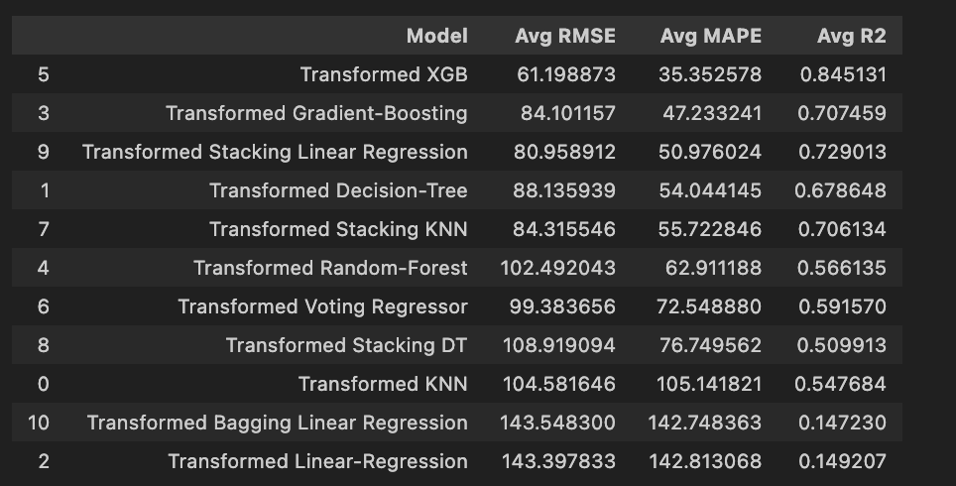
INITIAL MODEL
Hasil evaluasi awal menunjukkan performa yang bervariasi antara model. Sebagai contoh:
XGBoost menunjukkan performa terbaik dengan RMSE terendah dan R^2 tertinggi.
Model seperti Linear Regression menunjukkan performa yang lebih rendah, dengan nilai MAPE yang tinggi.
Hasil ini memberikan kami dasar untuk melanjutkan dengan tuning model terbaik."
EVALUATION

Slide 28

HYPERPARAMETER
TUNING
Hyperparameter tuning dilakukan menggunakan GridSearchCV untuk mencari kombinasi parameter terbaik bagi model XGBoost. Parameter yang di-tuning meliputi:
n_estimators: Jumlah pohon dalam model.
max_depth: Kedalaman maksimal dari pohon.
learning_rate: Kecepatan pembelajaran model. Hasil tuning menunjukkan kombinasi parameter optimal yang meningkatkan performa model."

Slide 29
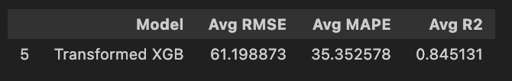
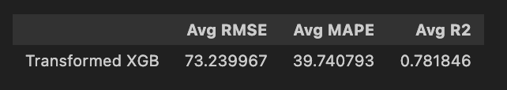
POST
TUNING
Setelah tuning, performa model XGBoost mengalami peningkatan dalam RMSE dan MAPE, namun sedikit penurunan dalam R^2. Hasil ini menunjukkan bahwa tuning dapat memberikan perbaikan pada prediksi dengan kesalahan yang lebih kecil, meskipun terkadang mempengaruhi kemampuan model dalam menjelaskan variabilitas data.

Slide 30
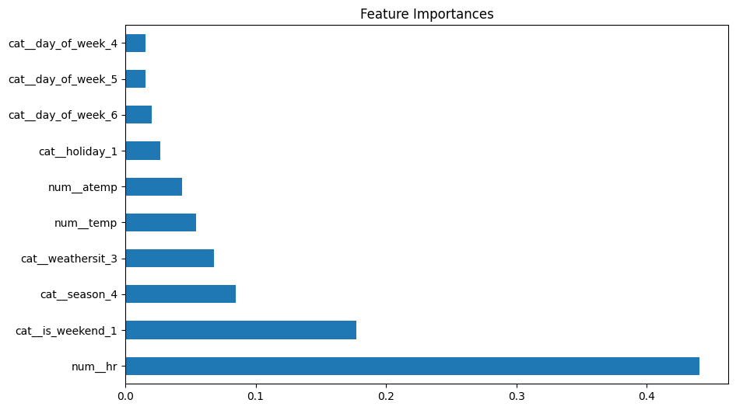
FEATURE
IMPORTANCE
Feature importance dari model XGBoost menunjukkan bahwa fitur-fitur seperti hr, temp, dan season memiliki pengaruh terbesar terhadap prediksi jumlah penyewaan sepeda. Ini menunjukkan bahwa waktu dan kondisi cuaca memainkan peran penting dalam menentukan jumlah penyewaan.

Slide 31
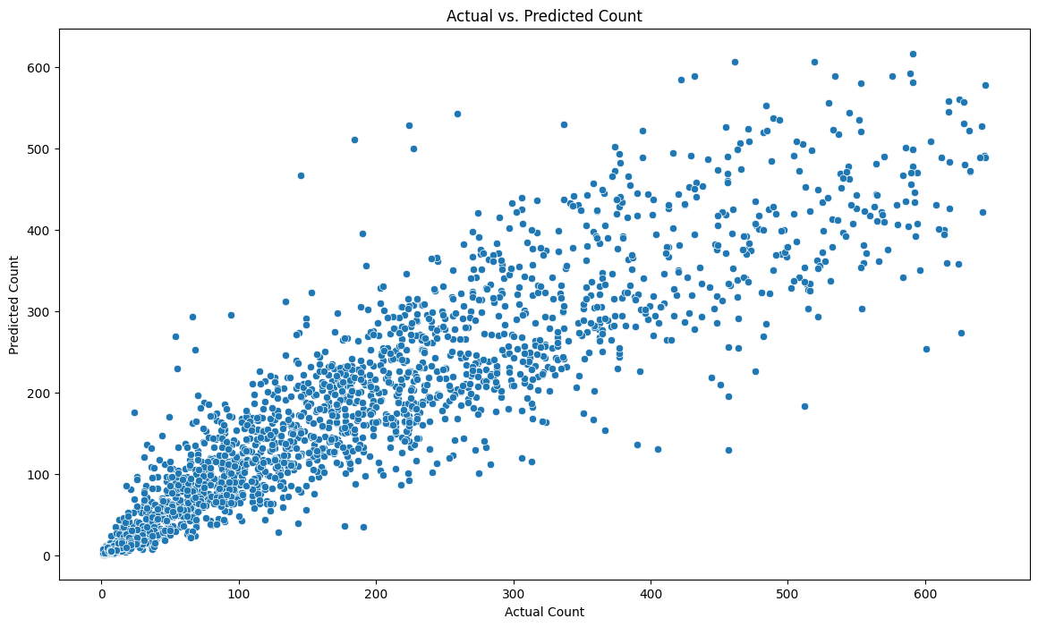
ACTUAL VS
PREDICTED
Scatter plot antara nilai aktual dan prediksi menunjukkan pola linear yang cukup jelas, menunjukkan bahwa model mampu menangkap hubungan antara input dan output dengan baik. Beberapa outlier menunjukkan area di mana model mengalami kesulitan, memberikan indikasi untuk perbaikan lebih lanjut.

Slide 32

MODEL
IMPLEMENTATION
Implementasi Model: Model regresi XGBoost dapat menghemat biaya dan waktu riset dengan memprediksi jumlah penyewaan atau penjualan di berbagai lokasi tanpa perlu riset langsung di lapangan.
Contoh Perhitungan: Misalnya, tanpa model, biaya riset di 50 lokasi mencapai 25 juta. Dengan model, biaya ini bisa dihemat dan dialokasikan untuk strategi lain yang lebih efektif.

Slide 33
MODEL
LIMITATION
Keterbatasan Data Historis
Skala
Kecil
Pemeliharaan Model
Model sangat bergantung pada data historis. Jika data ini tidak mencerminkan kondisi terkini, hasil prediksi mungkin kurang akurat.
Pada lokasi dengan variasi kecil dalam data, model mungkin tidak dapat memberikan prediksi yang sangat akurat.
Model harus terus diperbarui dengan data terbaru untuk tetap relevan dan akurat seiring waktu.

Slide 34

CONCLUSION
1
2
VISUALISASI & ANALISIS
EVALUASI MODEL
Setelah tuning hyperparameter:
RMSE: Naik dari 61.19 menjadi 73.24.
MAPE: Naik dari 35.35% menjadi 39.74%.
R²: Turun dari 0.845 menjadi 0.781.
Penurunan ini menunjukkan bahwa tuning hyperparameter mungkin belum optimal, namun model tetap memberikan hasil yang cukup baik.
Scatter plot antara nilai aktual dan prediksi menunjukkan model memprediksi dengan baik sebagian besar data.
Analisis feature importance menunjukkan fitur "jam" (hr) sebagai faktor paling berpengaruh dalam prediksi, diikuti oleh "is_weekend" dan "season".

Slide 35
CONCLUSION
3
IMPLEMENTASI MODEL
4
BATASAN MODEL
Model XGBoost dapat menghemat biaya riset yang besar.
Contoh penghematan: 500,000 per lokasi untuk 50 lokasi = penghematan sebesar 25,000,000.
Anggaran yang dihemat dapat dialokasikan untuk strategi promosi atau pengembangan produk baru.
Ketergantungan pada Data Historis: Prediksi bergantung pada data historis.
Keakuratan untuk Skala Kecil: Prediksi kurang akurat pada skala kecil atau variabilitas tinggi.
Pemeliharaan Model: Model harus diperbarui secara berkala untuk tetap akurat.

Slide 36
CONCLUSION
5
KESIMPULAN AKHIR
Model regresi XGBoost menunjukkan potensi besar dalam memprediksi peminjaman sepeda.
Pemeliharaan dan pengembangan lebih lanjut diperlukan untuk mengoptimalkan akurasi dan mengatasi keterbatasan yang ada.

Slide 37

RECOMENDATIONS
Perbarui Model Secara Berkala
Gunakan Data yang Lebih Beragam
Lakukan Validasi Model Secara Teratur
Eksplorasi Teknik Rekayasa Fitur Tambahan
Pertimbangkan Penggunaan Model Hibrida

Slide 38
TERIMA
KASIH

